Slide 1
“Automatización de gestión de transporte en Chile Open ATP”
PTY 4614 - 008D

Slide 2

Contexto
Proceso actual:
Tenistas escriben al WhatsApp
Una persona responde manualmente.
Registra en Excel.
Coordinador asigna chofer.
Problemas:
Proceso lento y con alta carga de mensajes.
Riesgo de errores humanos.
Conflictos de agenda (mismos horarios / pocos autos).

Slide 3

Objetivo General
Diseñar e implementar una plataforma integral que optimice la gestión de solicitudes de transporte en el ATP Chile Open mediante automatización y modelos predictivos.

Slide 4

Objetivos Específicos
Desarrollar bot de WhatsApp con n8n.
Construir API y panel web (CRUD + roles).
Implementar BD (Postgresql) relacional escalable.
Incorporar modelo predictivo.
Aplicar pruebas y validaciones.
Entregar documentación técnica.

Slide 5
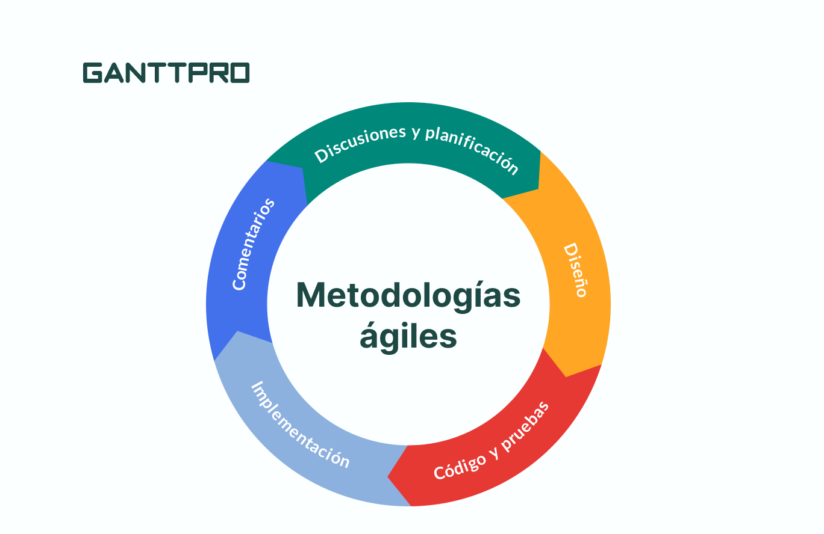
Metodología
Enfoque ágil (Scrum).
Etapas: diseño BD → desarrollo API → panel web → automatización → modelo predictivo → pruebas → documentación.

Slide 6

Competencias del perfil de egreso
Modelamiento de datos.
Desarrollo de software.
Gestión de proyectos.
Pruebas de validación.
Análisis de datos.

Slide 7
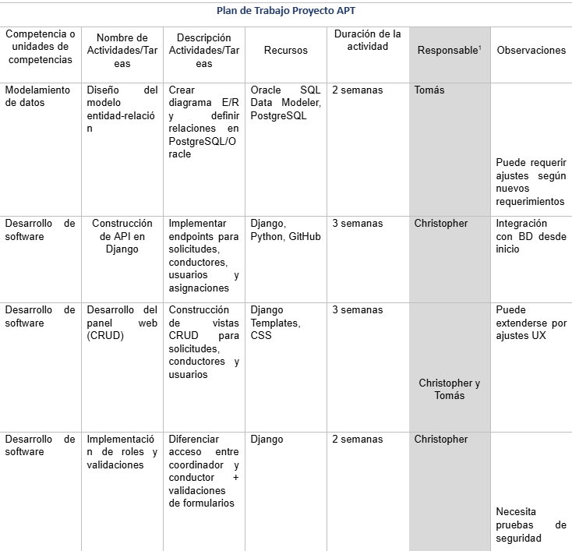
Plan de trabajo

Slide 8
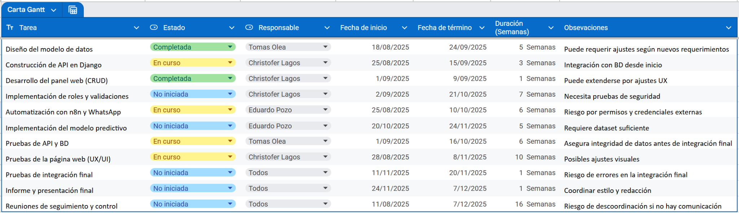
Carta Gantt

Slide 9

Conclusiones
Aplicamos competencias clave de la carrera.
Proyecto aporta valor real al contexto deportivo.
Refleja nuestros intereses en desarrollo, datos e IA.
Refuerza trabajo en equipo y preparación profesional.

